Slide 1
Modèle de description d'une entreprise en une page
Chaque entreprise soumet une description d'une page de son entreprise et de sa solution à l'aide de ce modèle PowerPoint. IDEeS crée ensuite un dossier d'information sur tous les candidats.
Instructions : page 2
Example : page 3
Modèle : page 4

Slide 2
Instructions
Objectif : Afin d'informer les différents publics sur les entreprises et les technologies qui se sont portées candidates à un Environnements protégés, IDEeS utilise un recueil de descriptions d'une page et de photos de toutes les entreprises et de toutes les solutions. Il est important que ces descriptions soient fournies et approuvées par les entreprises pour en garantir l'exactitude. C'est l'occasion pour l'entreprise de communiquer ses messages clés, en utilisant un modèle de présentation commun à toutes les entreprises.
Instructions :
Examinez l'exemple de la page 3.
Complétez le modèle de la page 4 :
  Toutes vos informations doivent tenir sur une seule page, même si votre solution comporte plusieurs éléments.
  Si votre entreprise soumet plusieurs candidatures au Environnements protégés, chaque dossier de candidature doit avoir sa propre page.
  Utilisez le modèle tel qu'il est présenté. Les autres mises en page ne seront pas acceptées.
  Ne modifiez pas la police ou la taille de la police. Utilisez Calibri 10.
  Vous pouvez ajuster la hauteur des cases pour la description de l'entreprise, la description de la solution et la zone pour les photos à votre convenance, mais les trois zones doivent être utilisées.
  Vous devez inclure au moins une photographie. Les légendes sont autorisées et encouragées.
  N'intégrez pas de fichiers vidéo ou d'animations.
Soumettez le fichier sous la forme d'un fichier PowerPoint (et non d'un fichier PDF) avec votre dossier de candidature :
  Votre diapositive sera fusionnée avec toutes les autres pour créer un recueil de tous les candidats au Environnements protégés.
  Lors de la fusion, nous validerons et ajusterons éventuellement la mise en forme pour garantir la cohérence.
  Nous ne modifions pas votre texte au cours de ce processus.

Slide 3
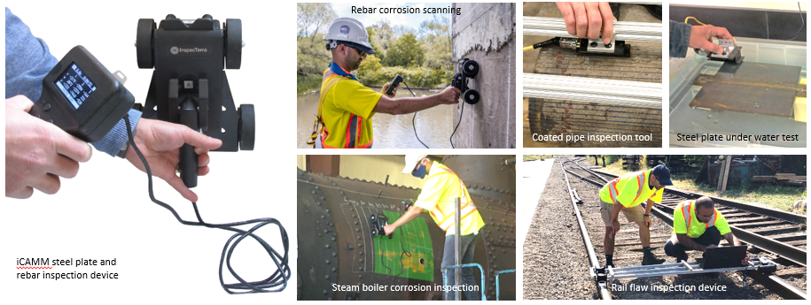
EXAMPLE
Entreprise : InspecTerra Inc.
Solution : Steel Infrastructure Corrosion Assessment Magnetic Method (iCAMM)ert
Province/Pays : Ontario, Canada
Site web : www.inspecterra.com
Description de l'entreprise :
InspecTerra est une petite entreprise issue de l'Université de Waterloo qui fournit des services d'essais non destructifs pour l'évaluation de l'état des infrastructures, telles que les structures en béton armé. Notre objectif est de développer et d'utiliser des technologies innovantes de contrôle et de surveillance non destructifs, tout en soutenant le monde universitaire, la recherche et l'innovation, ainsi que l'industrie. Nous fournissons une expertise de pointe en matière d'inspection et de surveillance de la corrosion, d'évaluation des risques et de gestion du cycle de vie, ainsi que de formation technique. Nos solutions uniques et exclusives de contrôle non destructif réduisent l'impact économique et financier du vieillissement des infrastructures dans un large éventail d'applications, tout en améliorant la sécurité et la durabilité environnementale.
Description de la solution : iCAMM (Infrastructure Corrosion Assessment Magnetic Method) est une méthode d'essai non destructif (END) inventée et développée par InspecTerra Inc. pour l'évaluation de l'état des objets ferromagnétiques. La plate-forme d'inspection se compose d'un ensemble de capteurs magnétiques synchronisés très sensibles montés sur un appareil portable et déplaçable à la main, ainsi que du logiciel de traitement et d'analyse des signaux associé. Le dispositif de balayage détecte les changements dans les propriétés magnétiques des objets ferromagnétiques causés par des discontinuités, telles que la corrosion et la fissuration (défauts). La méthode n'est pas affectée par les conditions environnementales, telles que la température ou la salinité, et peut détecter la corrosion et les défauts sous n'importe quel type de couverture (non ferromagnétique) (par exemple, la peinture, le revêtement, l'isolation ou l'eau). Cette méthode peut également être appliquée sous l'eau. La technologie iCAMM a été utilisée avec succès dans de nombreux projets pour identifier et mesurer le degré de corrosion (par exemple, armature en acier encastrée dans le béton, inspection de chaudières à vapeur, plaque d'acier sous l'eau, etc.)

Slide 4
Entreprise : insérer
Solution : insérer
Province/Pays : insérer
Site web : insérer
Description de l'entreprise:
Description de la solution :
Inclure au moins une image dans cette zone.
NE PAS insérer de vidéos ou d'animations.

